Slide 1
КАФЕДРА ЛУЧЕВОЙ ДИАГНОСТИКИ ИПО Рентгенологическая диагностика дивертикулярной болезни толстой кишки
Выполнила: Солтукиева Замира Халидовна, 31.08.09 Рентгенология
Красноярск, 2020

Slide 2
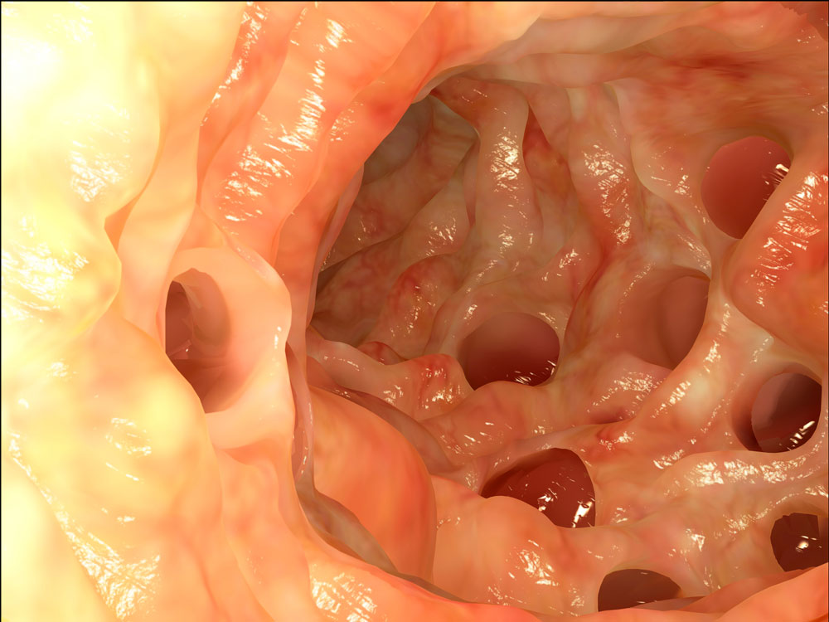
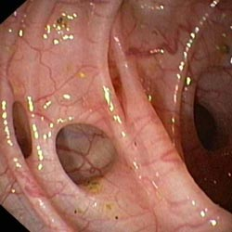
Дивертикулярная болезнь толстой кишки – это заболевание, которое характеризуется совокупностью морфофункциональных патологических процессов, протекающих в толстой кишке, причиной которых является наличие в различных ее отделах мешкообразных выпячиваний, или дивертикулов.
Дивертикул представляет собой выпячивание стенки кишки, имеющее шейку длиной 3-5 мм, тело диаметром 0,5-1,5 см

Slide 3
Дивертикулярная болезнь включает в себя:
Дивертикулез (наличие дивертикулов)
Дивертикулит (воспаление дивертикулов)
Дивертикулярное кровотечение

Slide 4
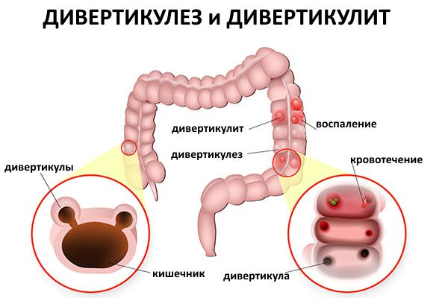

Slide 5
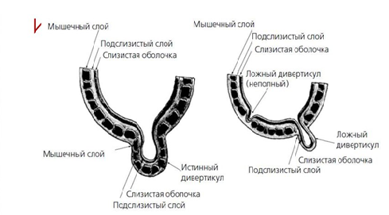
Истинные и ложные дивертикулы

Slide 6
Эпидемиология дивертикулярной болезни
Распределение по возрасту:
40 – 60 лет - 5%
60 – 80 лет - 30%
старше 80 лет - 65%
Распределение по полу:
младше 50 лет - чаще болеют мужчины
50–70 лет - ненамного чаще болеют женщины
старше 70 лет - чаще болеют женщины

Slide 7
Локализация
по всей толстой кишке - 6%
только в сигмовидной кишке - 33%
левая половина толстой кишки – 90%

Slide 8
Классификация
Одиночные (до 5);
Множественные (более 5).
Маленькие (до 0,5 см);
Средние (0,5-1 см);
Большие (более 1 см).

Slide 9
Этиология дивертикулярной болезни
Врожденные
дивертикулы
Приобретенные дивертикулы
( всегда ложные)
нарушения в эмбриогенезе
Дефицит клетчатки в пище
Воспалительные процессы в стенке кишки
Наличие отверстий в стенке кишки в местах, где проникают сосуды
Гиподинамия
Возраст старше 40 лет

Slide 10
Патогенез дивертикулярной болезни
Повышение давления внутри толстой кишки (более 90 мм рт. ст.)
Выпячивание слизистой и подслизистой оболочки через слабые участки стенки кишки
Дивертикулез

Slide 11
Клиническая картина дивертикулярной болезни
3 основные клинические формы дивертикулеза
Дивертикулез без клинических проявлений, случайно выявляемый при исследовании кишечника при диспансерном осмотре.
Дивертикулез с клиническими проявлениями.
Дивертикулез, сопровождаемый осложнениями (дивертикулитом, параколитическими абсцессами, внутренними и наружными свищами, перфорацией, кровотечением).

Slide 12
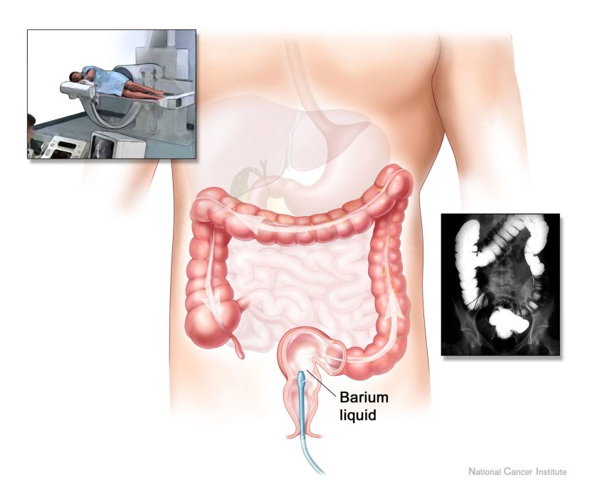
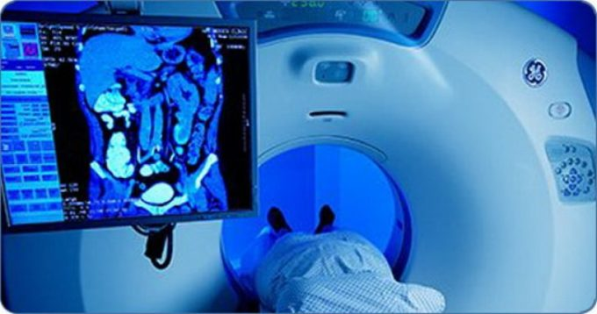
Рентгенологическая диагностика дивертикулярной болезни
Ирригоскопия
Компьютерная томография с контрастированием

Slide 13
Рентгенологическая диагностика дивертикулеза
мешковидное выпячивание стенки толстой кишки с четким и ровным контуром, соединенное узким перешейком с основным просветом кишки (при виде сбоку), или кольцевидная либо однородная дополнительная тень на рельефе (пневморельефе) слизистой оболочки кишки (при виде сверху). Чаще всего длинник больше поперечника.
наличие воздуха в просвете дивертикула
полное заполнение барием просвета дивертикула или мениски в нем, направленные к центру
Неосложненные дивертикулы хорошо опорожняются, гаустрация кишки нормальная, контуры гаустр четкие и ровные, рельеф слизистой оболочки толстой кишки не изменен. Эвакуаторная функция кишечника не нарушена.

Slide 14
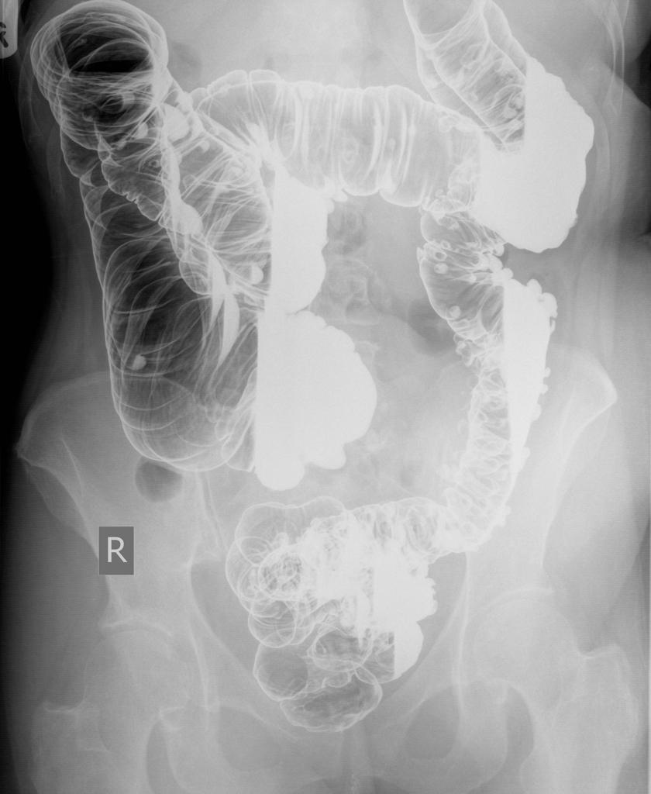
Обзорная рентгенограмма органов брюшной полости при исследовании толстой кишки с контрастированием.
В левой половине толстой кишки определяются множественные дивертикулы размерами от 0,5 до 1,0 см.
https://radiopaedia.org/articles/diverticulum?lang=us

Slide 15
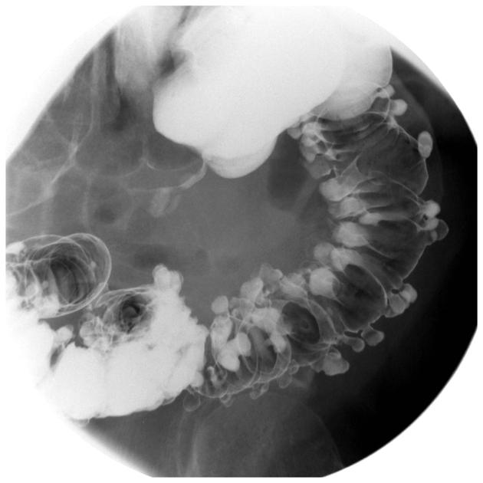
Множественные дивертикулы сигмовидной кишки размером от 0,7 до 1,5 см.
https://radiopaedia.org/articles/diverticulum?lang=us

Slide 16
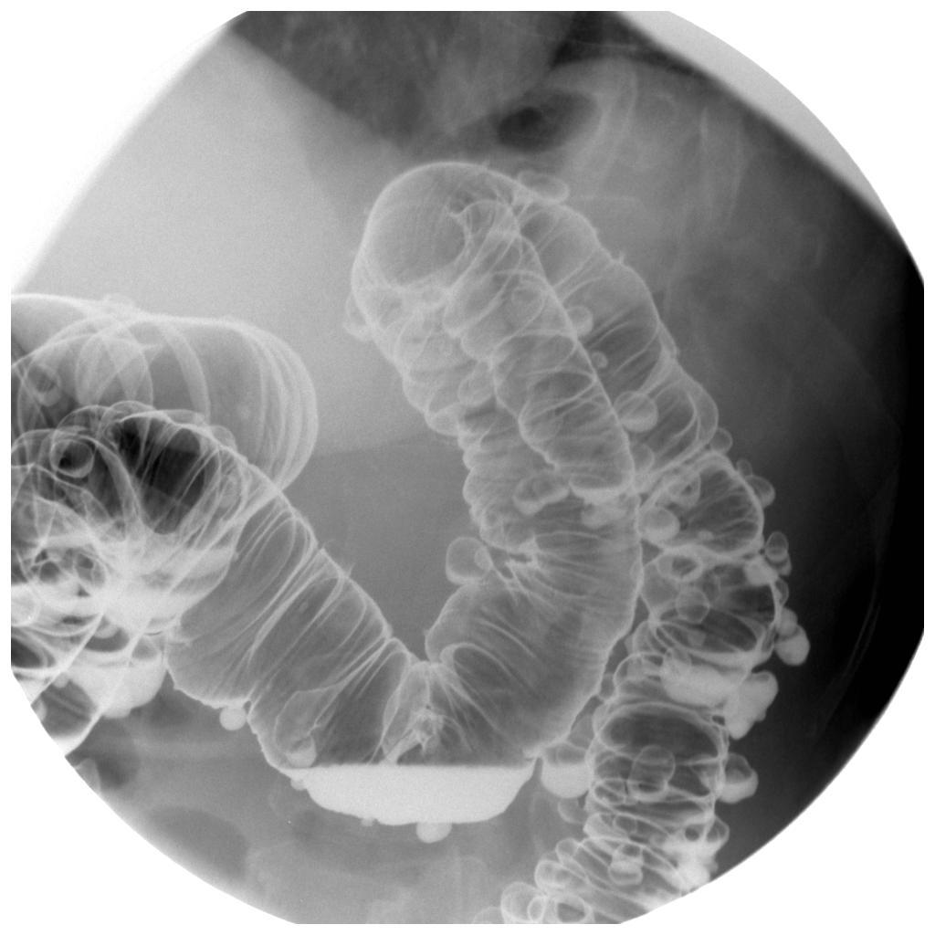
Множественные дивертикулы в области селезеночного угла толстой кишки размерами от 05 до 1,5 см.
https://radiopaedia.org/articles/diverticulum?lang=us

Slide 17
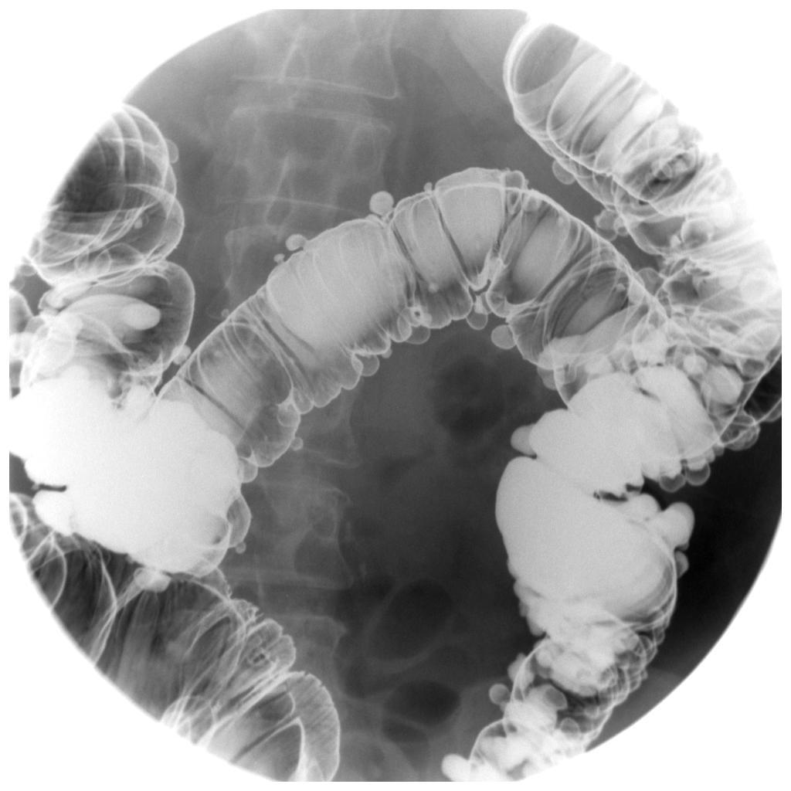
Множественные дивертикулы в области поперечной ободочной и нисходящей ободочной кишки размером от 0,5 до 1,5 см.
https://radiopaedia.org/articles/diverticulum?lang=us

Slide 18
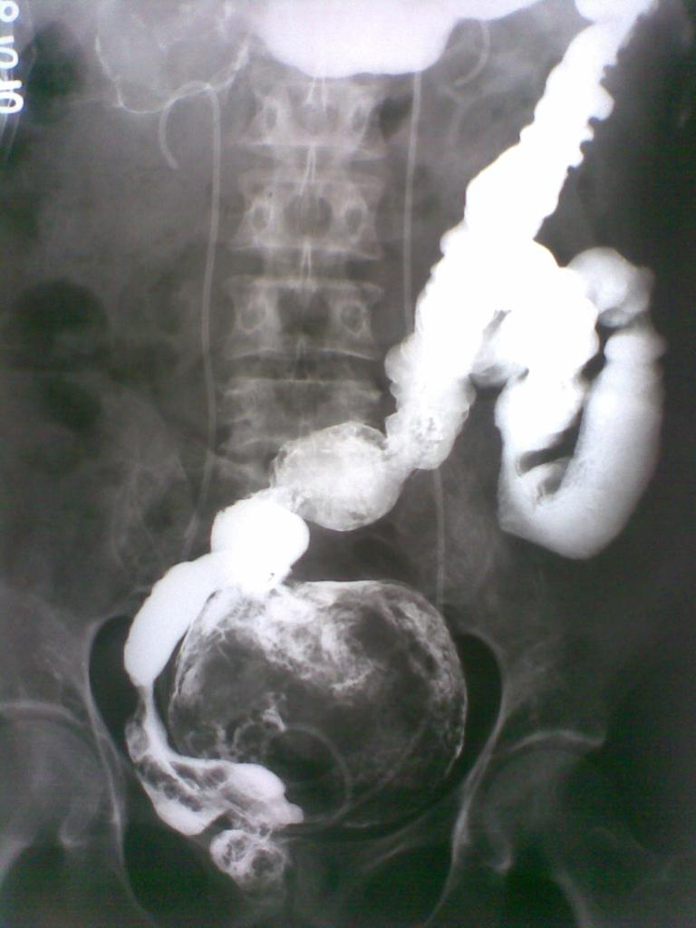
Гигантский дивертикул нисходящей ободочной кишки.
https://radiopaedia.org/articles/diverticulum?lang=us

Slide 19
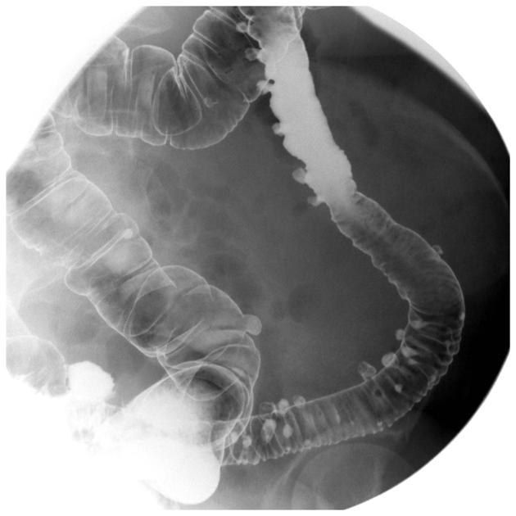
Множественные дивертикулы левой половины толстой кишки размером от 0,3 о 1,0 см.
https://radiopaedia.org/articles/diverticular-disease?lang=us

Slide 20
Классификация острого дивертикулита
E J Hinchey с соавторами предложили следующую острого дивертикулта:
Стадия Ia: флегмона
Iб стадия: дивертикулит с периколическим или брыжеечным абсцессом
II стадия: дивертикулит с обнесенным стенкой тазовым абсцессом
III стадия: дивертикулит с генерализованным гнойным перитонитом
IV стадия: дивертикулит с генерализованным фекальным перитонитом

Slide 21
Клиническая картина дивертикулита
Боль в левом нижнем квадранте живота, усиливающиеся при пальпации
Обычно пощупывается спастически сокращенная болезненная кишка
Неустойчивый стул (смена запоров диареями)
Снижение аппетита, тошнота, изредка рвота
Патологические примеси в каловых массах (слизь, темная кровь, гной)
Повышение температуры тела, лейкоцитоз
Умеренное напряжение мышц живота

Slide 22
Рентгенологическая диагностика дивертикулита
нечеткость и неровность контура дивертикула
длительная задержка в нем бариевой взвеси (сутки и более)
наличие слизи
в полости больших дивертикулов иногда отечные складки создают картину дефектов наполнения
кишка раздражена, очень быстро освобождается от бариевой взвеси, просвет часто спастически сужен, рельеф слизистой представлен широкими складками, гаустры резкие, деформированные, с нечеткими контурами
рельеф слизистой оболочки грубый, часто подушкообразный, складки ригидные, набухшие отечные, с нечеткими контурами

Slide 23
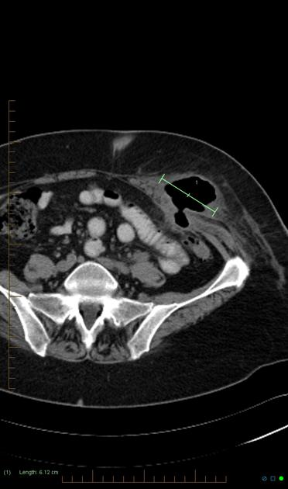
Аксиальная проекция.
Перфорированный дивертикул нисходящий ободочной кишки в переднюю брюшную стенку.
https://radiopaedia.org/articles/diverticulitis?lang=us

Slide 24
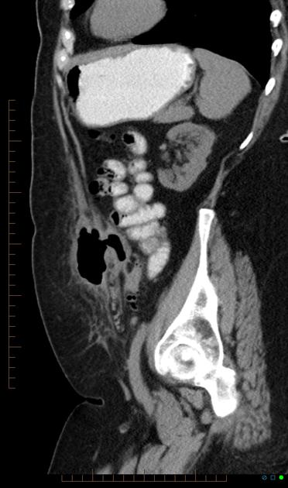
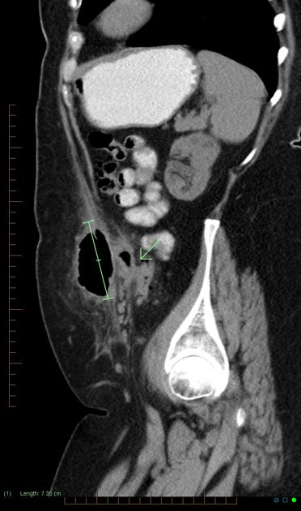
Сагитальная проекция.
Перфорированный дивертикул нисходящей ободочной кишки в переднюю брюшную стенку.
https://radiopaedia.org/articles/diverticulitis?lang=us

Slide 25
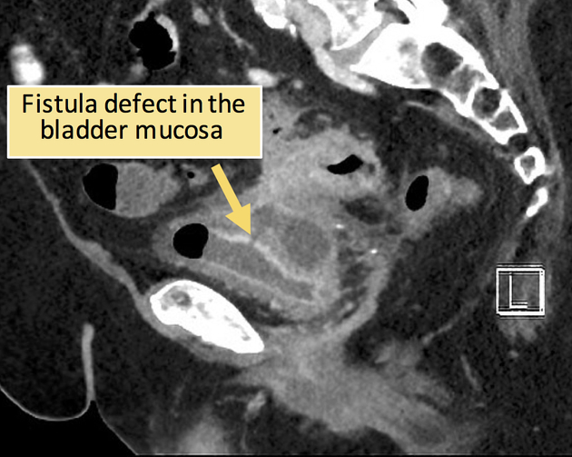
Свищевой дефект в слизистой оболочке мочевого пузыря.
https://radiopaedia.org/articles/diverticulitis?lang=us

Slide 26
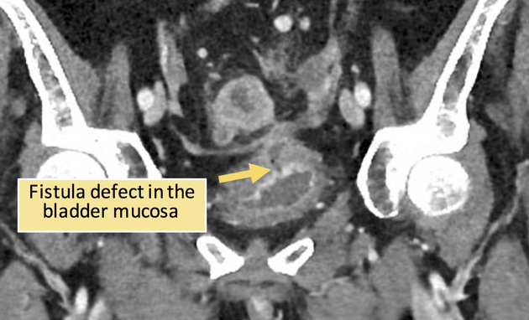
Свищевой дефект в слизистой оболочке мочевого пузыря.
https://radiopaedia.org/articles/diverticulitis?lang=us

Slide 27
Дифференциальная диагностика с полипами толстой кишки
У дивертикула «кольцо» имеет четкий наружный и нечеткий внутренний контуры, у полипа, наоборот, внутренний контур «кольца», как правило, четкий, а наружный расплывчатый.
Полип характеризуется при двойном контрастировании наличием дефекта наполнения, изогнутого к периферии, грибовидной формы.

Slide 28
Возможные осложнения
дивертикулярной болезни:
Перфорация дивертикула в свободную брюшную полость – перитонит
Перфорация в забрюшинную клетчатку – флегмона
Перфорация в клетчатку, расположенную между листками брыжейки толстой кишки – параколитический абсцесс
Прорыв абсцесса дивертикула в подпаявшийся полый орган - внутренний свищ (между петлями кишки, мочевым пузырем и влагалищем)
Аррозия артериального сосуда шейки дивертикула – кровотечение
Спаечный процесс при длительном дивертикулите- непроходимость кишечника
Простой (75%): без осложнений
Осложненный (25%) абсцессами, фистулами, непроходимостью, перитонитом, сепсисом

Slide 29
Список использованной литературы
1. Антонович В.Б. Рентгенодиагностика заболеваний пищевода, желудка, кишечника: Руководство для врачей/-М.: Медицина, 1987.- 170-202 с.
2. Григорьев П.Я., Яковенко А.В. Клиническая гастроэнтерология: Учебник для студентов медицинских вузов/-М.: Медицинское информационное агенство, 2004.- 768 с.
3. Зедгенидзе Г.А. Клиническая рентгенология в 5 т. 2 Т. Рентгенодиагностика заболеваний органов пищеварения / 1983.- 86-106 с.
4. Ивашкин В.Т., Лапина Т.Л. Гастроэнтерология: национальное руководство /- М.: ГЭОТАР-Медиа, 2008.- 704с.
5. Савельева В.С., Кириенко А.И. Клиническая хирургия: национальное руководство: в 3 т. /- М.: ГЭОТАР-Медиа, 2009.- Т2.-832с.
6. Михайлов А.Н. Лучевая диагностика в гастроэнтерологии /-Минск.: Выш. школа,1994. –203-226 с.

